Slide 1
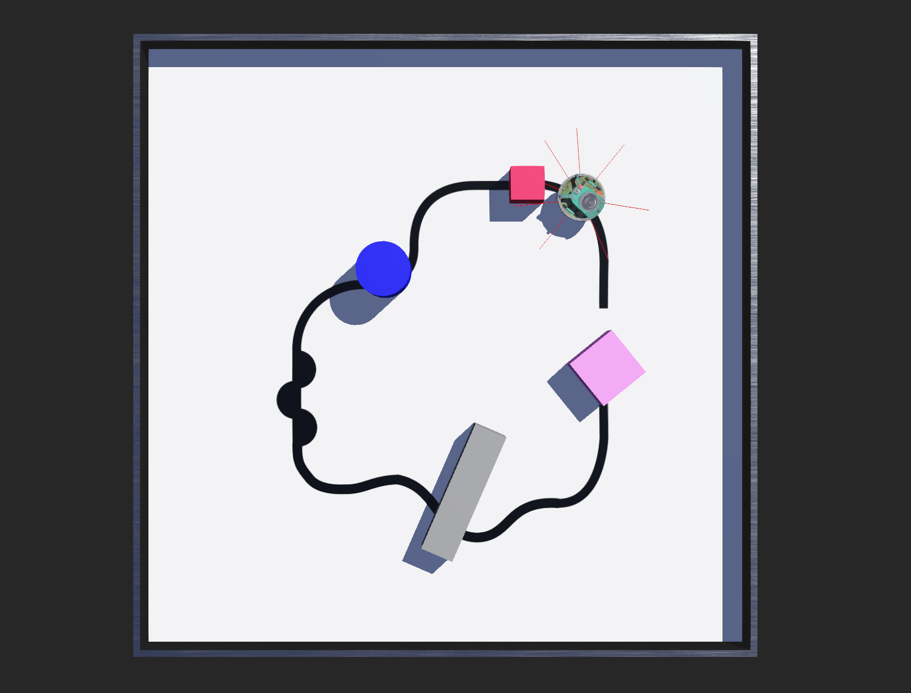
Webots: Robot seguidor de línea
Aileen Sandoval González
Carlos Eduardo Pérez López
Raúl Jiménez García

Slide 2
Objetivo
Aprender a usar Webots y programar el funcionamiento de un robot.
Nosotros decidimos programar un robot seguidor de línea negra que logre esquivar los obstáculos presentes y regrese al camino marcado.

Slide 3
Procedimiento
Crear y ajustar el entorno del robot (arena).
Agregar los obstáculos al camino marcado.
Cambiar los ajustes del robot (E-puck).
Programar el control del robot (E-puck).

Slide 4
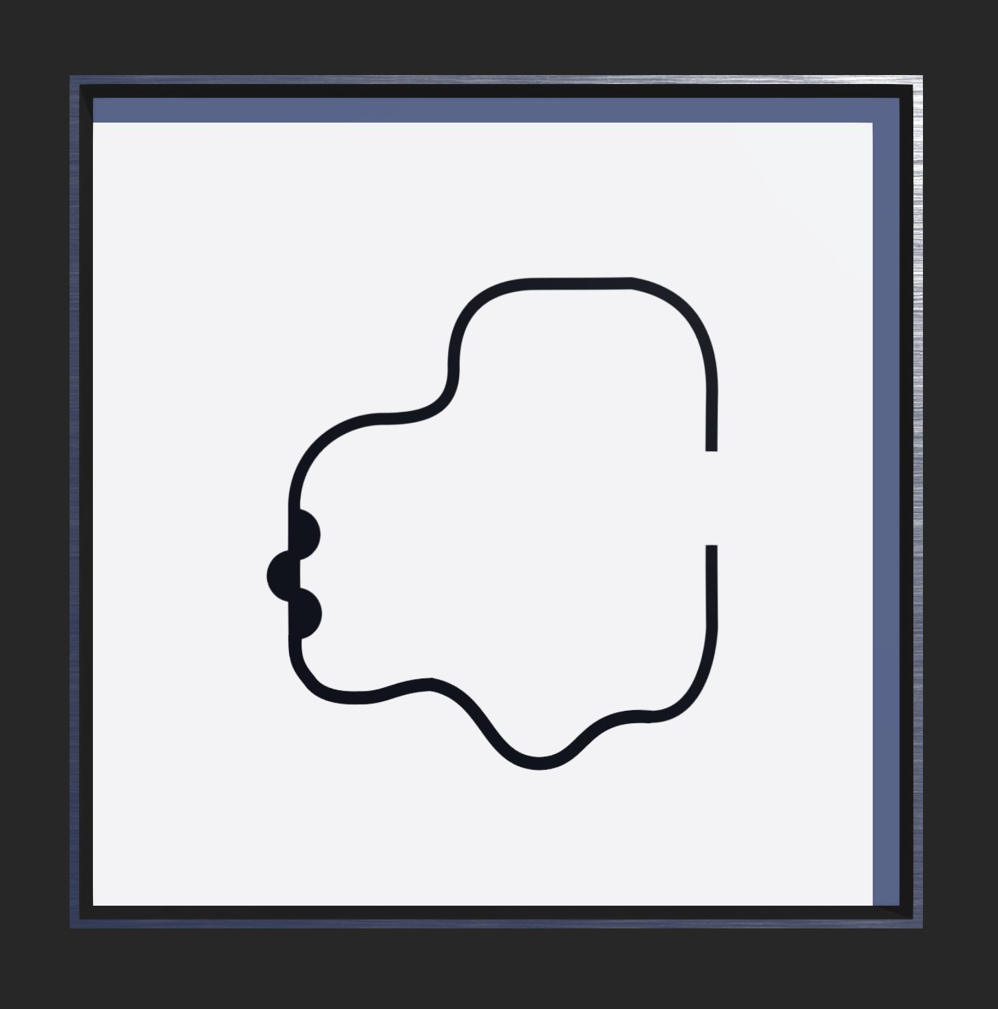
Arena
Primero agregamos un RectangleArena a nuestro mundo.
Después modificamos los siguientes campos dentro de la arena:
floorSize: 0.9 0.9
floorTileSize: 0.9 0.9
Agregamos una apariencia (PBRAppearance) a nuestra arena y le agregamos una imagen (ImageTexture) en el campo baseColorMap.
En el campo url es donde vamos a agregar la imagen de la línea negra.

Slide 5
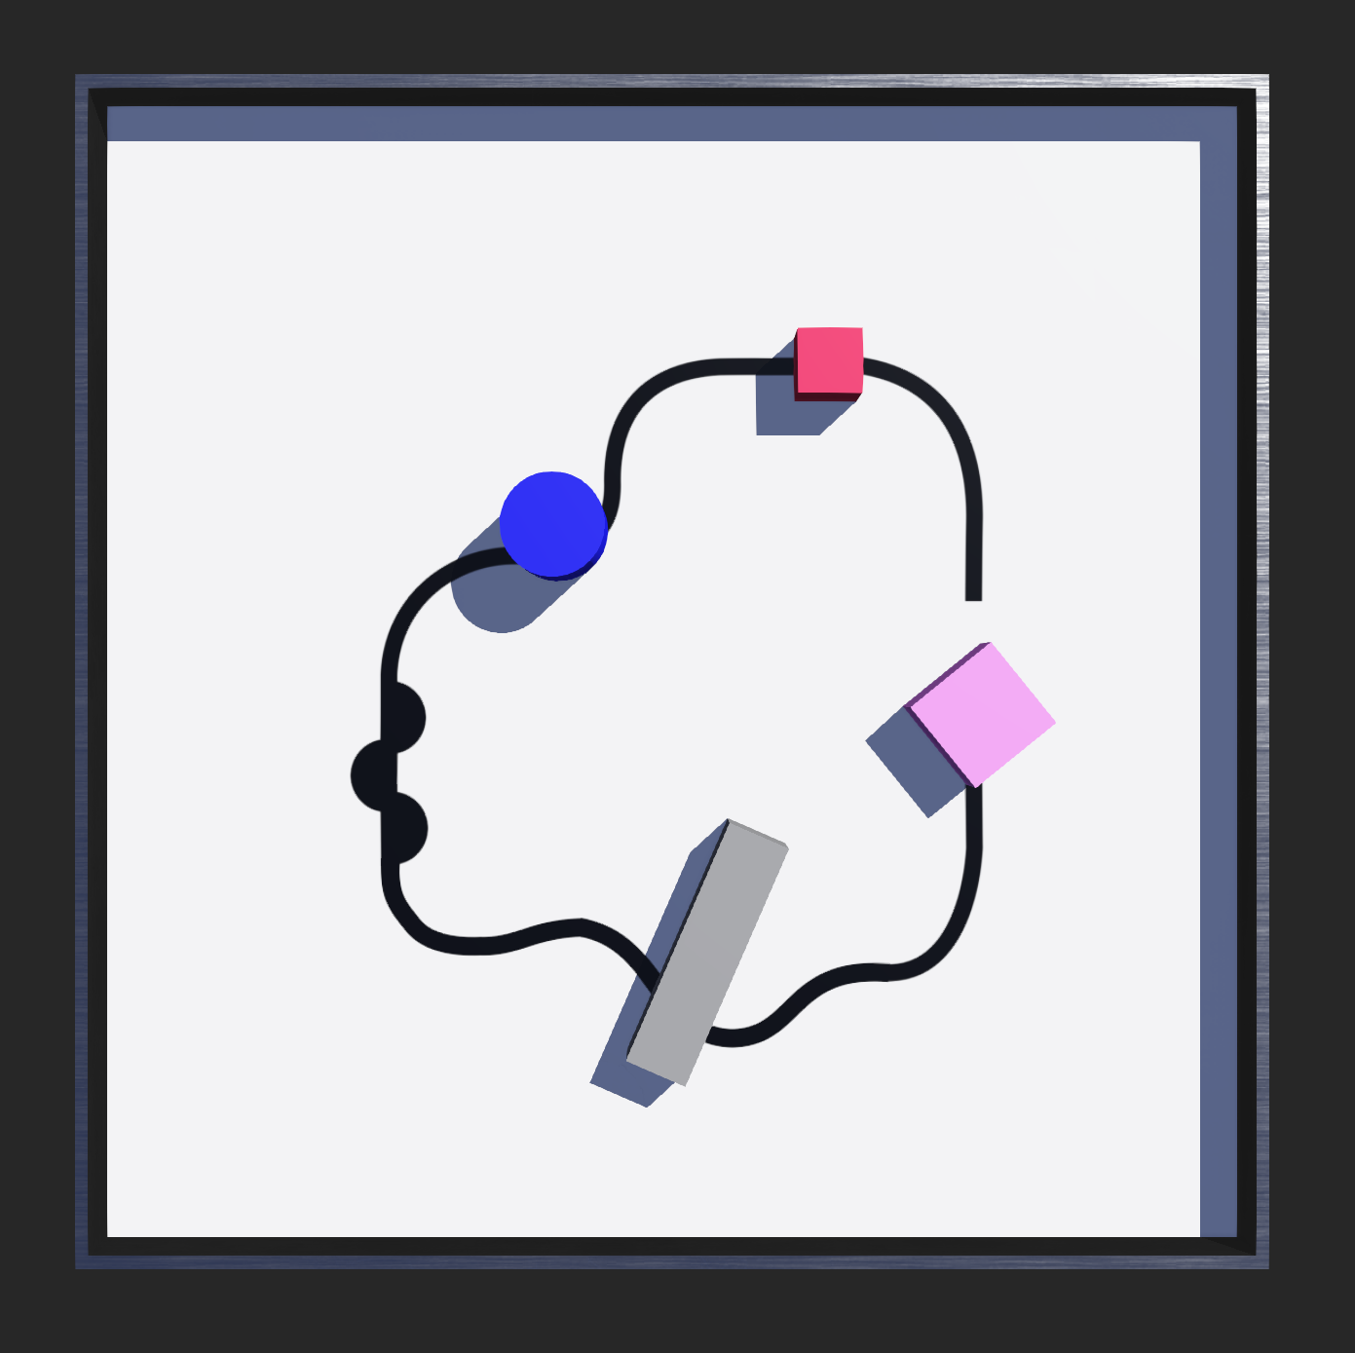
2. Obstáculos
Vamos a agregar 4 objetos sólidos (Solid) a nuestro mundo.
En el campo de children vamos a agregar una forma (Shape) y posteriormente una apariencia (PBRAppearance) y geometría (Box o Cylinder).
Apariencia (PBRAppearance):
baseColor: en este caso rojo, azul, gris y rosa
roughness 0.5
metalness 0
Geometría: para este proyecto utilizamos dos tipos de obstáculos, cajas y cilindros, y solo modificamos los tamaños y la orientación de estos objetos.
En el campo de boundingObject solo agregamos la geometría correspondiente de cada obstáculo.

Slide 6
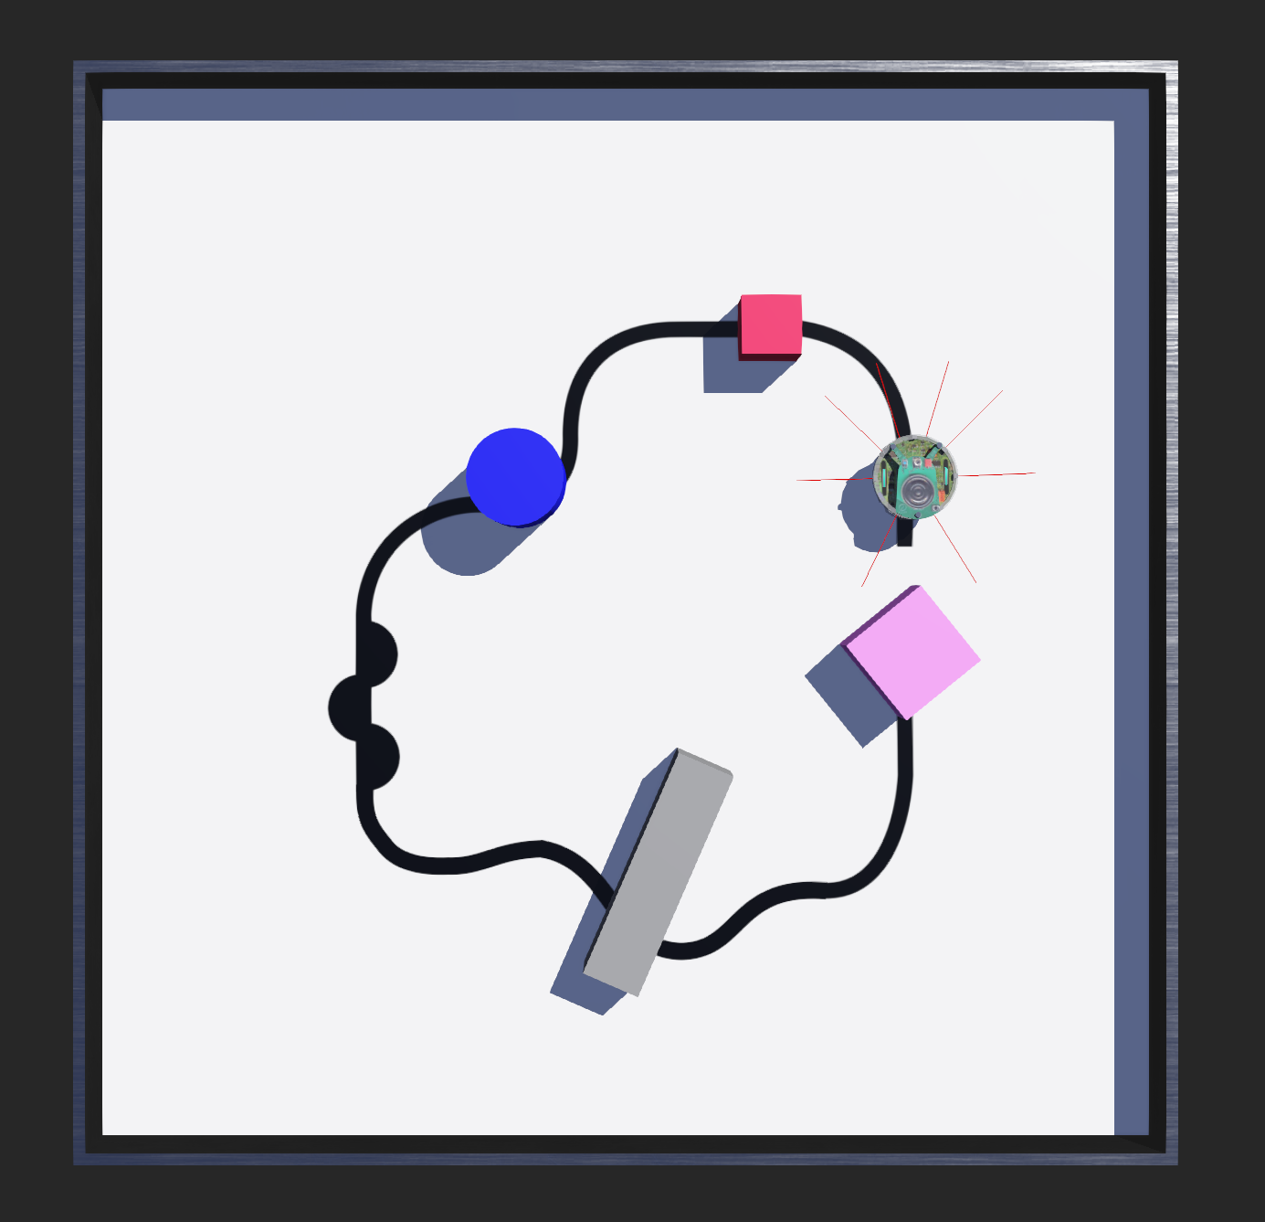
3. E-puck
Agregamos un robot E-puck a nuestro mundo.
Después modificamos los siguientes campos del robot:
Colocamos al robot sobre la línea negra (translation y rotation).
controller: seleccionamos el archivo con el código del robot.
groundSensorsSlot: agregamos los sensores (E-puckGroundSensors).

Slide 7
4. Control
Seguidor de línea: Este módulo está creado bajo el concepto de los vehículos de Braitenberg. Tiene sensores primitivos (midiendo algún estímulo en un punto) y ruedas (cada una dirigida por su propio motor) que funcionan como actuadores o efectores. El sensor está directamente conectado a un efector, de modo que una señal percibida produce inmediatamente un movimiento de la rueda. Esto quiere decir que parecen esforzarse por alcanzar determinadas situaciones y evitar otras, cambiando de rumbo cuando la situación cambia.
Esquivar obstáculos: En este módulo, el E-puck detecta si hay un obstáculo en su camino. Este guarda la información de en qué lado se encuentra el obstáculo y lo esquiva dando la vuelta. Este módulo se activa si se encuentra un obstáculo frente al robot y se desactiva cuando no hay nada que le impida el movimiento.
Seguir obstáculo: Esta función se encarga de hacer que el E-puck rodeé al obstáculo que se encuentra en su camino. Aquí el robot tiene una tendencia de girar hacia el lado donde se encuentra el objeto hasta que logra darle toda la vuelta.
Regreso a la línea: Este módulo simplemente se encarga de regresar al E-puck a la línea negra cuando este previamente esquivó un obstáculo que se encontraba en su camino.
Buscamos el código del E-puck correspondiente al seguidor de línea negra.
Este código incluye los siguientes módulos:
Seguidor de línea (line following module)
Esquivar obstáculos (obstacle avoidance)
Seguir obstáculo (obstacle following)
Regreso a la línea (line entering)
Main

Slide 8
Conclusión
Este proyecto estuvo fácil de realizar después de conocer más acerca de las simulaciones de Webots. El programa fue algo nuevo para nosotros porque nunca lo habíamos utilizado para simular y programar el comportamiento de un robot. Lo más difícil fue a la hora de programar el control del E-puck, ya que el código es muy complejo y sin ayuda de los ejemplos y las simulaciones esto hubiera sido imposible. El programa cuenta con varios ejemplos muy completos que te ayudan bastante a entender el uso de los robots.

